Slide 1

Кирило-Мефодіївське товариство
Київ
січень 1846 – березень 1847 р.р.
Підготувала:
Учениця 9-А класу
Колпакчі Яна

Slide 2
Зміст
Історія створення
Програмні положення братства
Члени братства
  Засновники
Микола Костомаров
Василь Білозерський
Микола Гулак
  Члени
Пантелеймон Куліш
Тарас Шевченко
Опанас Маркович (Іван Посяда, Георгій Андрузький, Микола Савич. Олександр Навроцький, Олександр Тулуб, Дмитро Пильчиков)
4. Розгром товариства
5.Значення

Slide 3
ІСТОРІЯ СТВОРЕННЯ
Ініціаторами створення братства і його засновниками виступили Василь Білозерський, Микола Гулак, Микола Костомаров, Пантелеймон Куліш, Опанас Маркевич.
Організація була названа іменами відомих слов'янських просвітителів Кирила і Мефодія.
Знаком братства став перстень з написом «Св. Кирило і Мефодій, січень 1846»
Крім організаторів, до братства незабаром увійшли: Георгій Андрузький, Олександр Навроцький, Дмитро Пильчиков, Іван Посяда, Микола Савич,Олександр Тулуб.
У квітні 1846 року до братства вступив Тарас Шевченко.
Восени 1846 року загальна кількість членів братства, за даними слідства, становила 12 осіб. Кирило-Мефодіївське товариство (братство) виникло у Києві на початку січня 1846 р. і діяло до кінця березня 1847 р.З появою Кирило-Мефодіївського братства на арену політичної боротьби вийшла українська розночинна інтелегенція.
Зміст

Slide 4
ПРОГРАММА
Кирило-Мефодіївське братство ставило своїм головним завданням побудову майбутнього суспільства на засадах християнської моралі, шляхом здійснення ряду реформ; створення демократичної федерації слов'янських народів, очолюваної Україною, на принципах рівності і суверенності; знищення царизму і скасування кріпосного права і станів; встановлення демократичних прав і свобод для громадян; зрівняння у правах всіх слов'янських народів щодо їх національної мови, культури та освіти.
Серед першочергових конкретних заходів:
скасування кріпацтва;
ліквідація відмінностей між станами;
доступність освіти.
Зміст

Slide 5
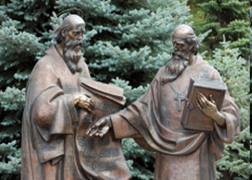
Члени братства вели активну громадсько-політичну діяльність: вони поширювали ідеї братства через розповсюдження його програмних документів, прокламацій («До братів-українців», «До братів-великоросів і поляків»), твори Тараса Шевченка; займалися науковою працею і виступали з лекціями в навчальних закладах Києва, в яких проповідували свої погляди; піклувалися про розвиток народної освіти, збирали кошти на відкриття народних шкіл, написання і видання нових книг (зокрема, Пантелеймон Куліш підготував перший підручник з історії України «Повість про український народ», виданий 1846року, та ін.).
Зміст

Slide 6
Течії серед кирило - мефодіївців
2 течії
Помірковано - ліберальна
Радикальна
М. Костомаров,
М. Маркевич,
П. Куліш,
В. Білозерський
РЕФОРМИ
Т. Шевченко, О. Навроцький,
М. Гулак, І. Посяда
РЕВОЛЮЦІЙНИЙ
ПЕРЕВОРО
Зміст

Slide 7
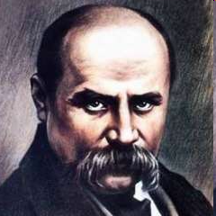
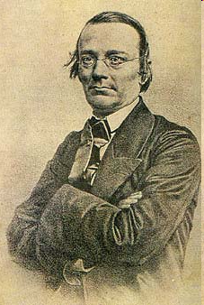
ТАРАС ШЕВЧЕНКО 1840 року цей учорашній кріпак видає свою першу невеличку збірку поезій і стає водночас найпомітнішою постаттю серед прогресивної української інтелігентської молоді 40-х років.
(1814 — 1861)
МИКОЛІ ІВАНОВИЧ КОСТОМАРОВ видатний український історик, письменник, педагог, етнограф, публіцист – таким він був на схилі літ, після арешту, тюремних казематів заслання в кінці свого довгого тяжкого життя. В молоді роки Костомаров викладач університету Св. Володимира у Києві, і був одним із засновників Кирило – Мефодіївського братства.
(1817 — 1885)
Зміст

Slide 8
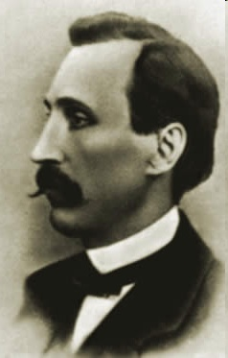
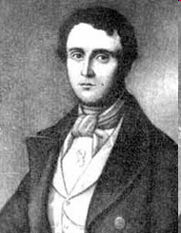
ПАНТЕЛЕЙМОН КУЛІШ письменник історик, фольклорист,етнограф, критик і перекладач Крім літературно – художніх творів, Куліш надрукував першу навчальну книгу з української історії для дітей старшого шкільного віку.
(1819 — 1897)
МИКОЛА ГУЛАК царський чиновник, педагог і юрист. На квартирі М. Гулака найчастіше відбувалися зустрічі братчиків. Разом з М. Костомаровим був ініціатором введення особливої символіки – перстнів із написами: “Св. Кирило і Мефодій”, а також печатки з девізом:”І зрозумієте істину, і істина визволить вас”
(1821 — 1899)
Зміст

Slide 9
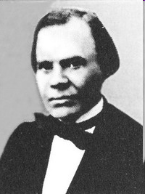
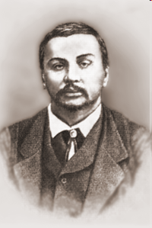
ВАСИЛЬ БІЛОЗЕРСЬКИЙ студент університету, один із фундаторів товариства
(1825 — 1899)
ОПАНАС МАРКОВИЧ членом товариства теж став у студентські роки. У подальшому фольклорист, етнограф, чоловік відомої письменниці МАРКО ВОВЧОК.
(1825 — 1899)
Зміст

Slide 10
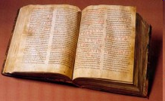
Розправа царизму над членами товариства
Кирило – Мефодіївське товариство проіснувало 14 місяців.
За доносом студента університету Св. Володимира Петрова Олексія Михайловича про існування між студентами слов'янської спільноти братство було викрите і розгромлене жандармами
Членів товариства засудили до різних строків заслань, а Т. Шевченка віддали в солдати на 10 років із забороною писати й малювати.
Зміст

Slide 11
Значення Кирило-Мефодіївського товариства
Це була перша політична організація української інтелігенції.
Поява та діяльність товариства стала початком переходу від культурницького до політичного етапу боротьби за національний розвиток України.
Зробили значний внесок у розвиток української національної ідеї. У програмних документах товариства,перше поєднати українську національну ідею із загальнолюдськими християнськими цінностями та ідеєю слов'янської єдності.
Їхня діяльність продовжувала суспільну думку, спонукала до пошуків шляхів для вільного розвитку України, була взірцем і дороговказом для наступних поколінь українських борців за соціальне і національне визволення.
Зміст

Slide 12

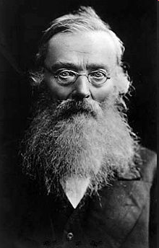
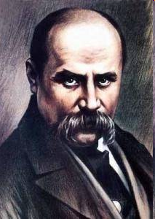
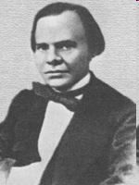
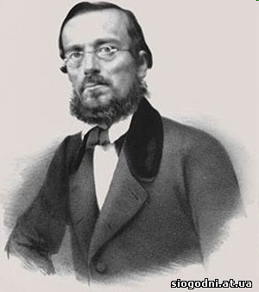
« Від Кирило - Мефодіївського братства веде
свою історію весь новий український політичний рух».
Михайло Сергійович Грушевський

